Slide 1
Фотоотчет профсоюзной организации
Школа 103 за 2017-2018 учебный год

Slide 2
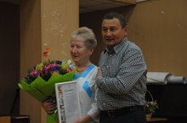
Мероприятия в школе
«Честование юбиляров»
05.09.2017
Абдуллина Рузалия Аюповна.
Праздничное поздравление

Slide 3
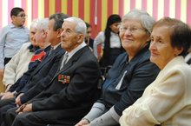
Встреча учителей-ветеранов
День пожилого человека – праздник чистый и светлый, праздник наших родителей, бабушек и дедушек, день, когда мы отдаём им свою любовь, уважение и признательность. Встреча учителей-ветеранов за сладким столом.(1.10.2017)

Slide 4
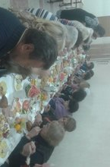

Slide 5
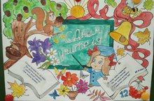
День учителя
Празднование профессионального праздника прошел в оздоровительно-спортивном комплексе «Лебяжье»

Slide 6
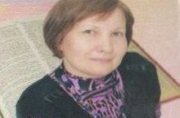
Мероприятия в школе
«Честование юбиляров»
14.12.2017
Мустафина Раушания Радиковна
Праздничное торжество

Slide 7
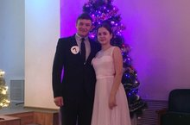
Городское мероприятие,2017
9 декабря в Доме работников образования состоялся городской бал молодых педагогов образовательных учреждений г.Казани.От нашей школы приняла участие Семья Зариповых :Ильназ Аделович, Ильсия Шамильевна.

Slide 8
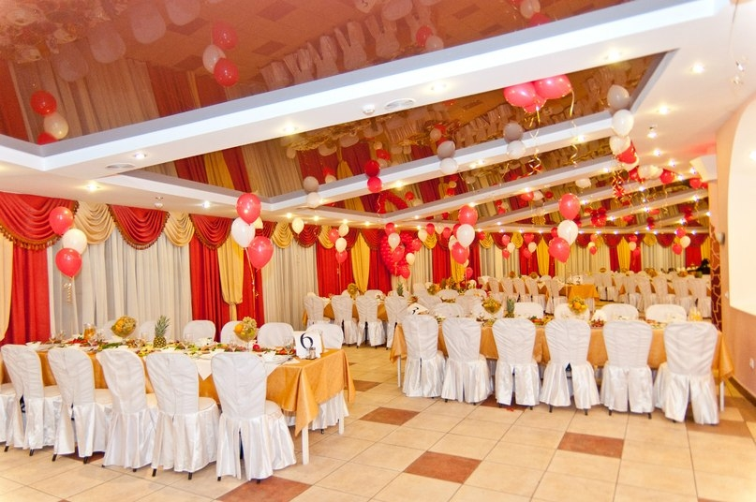
Новогодняя елка
Празднование новогоднего праздника для членов профсоюзной организации прошло в стенах ресторана «Давыл»

Slide 9
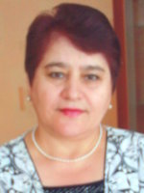
Мероприятие в школе
«Честование юбиляров»
25.01.1953
Хузина Амина Адгамовна
Праздничный концерт

Slide 10

Получение новогодних подарков
Выдача новогодних подарков детям членов профсоюза школы 103(18 детей получили новогодние подарки)

Slide 11

День защитника Отечества
Праздничное поздравление от женского коллектива коллегам- мужчинам

Slide 12
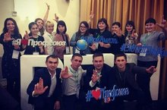
Совет молодых педагогов в Республиканской педагогической школе Профсоюза
Со 2 по 4 марта член профсоюзной организации нашей школы Сулайманова Д.А. принимала участие в III Республиканской педагогической школе Профсоюзов в Совете Молодых педагогов.

Slide 13

Международный женский день
Праздничный фуршет к 8 марта

Slide 14
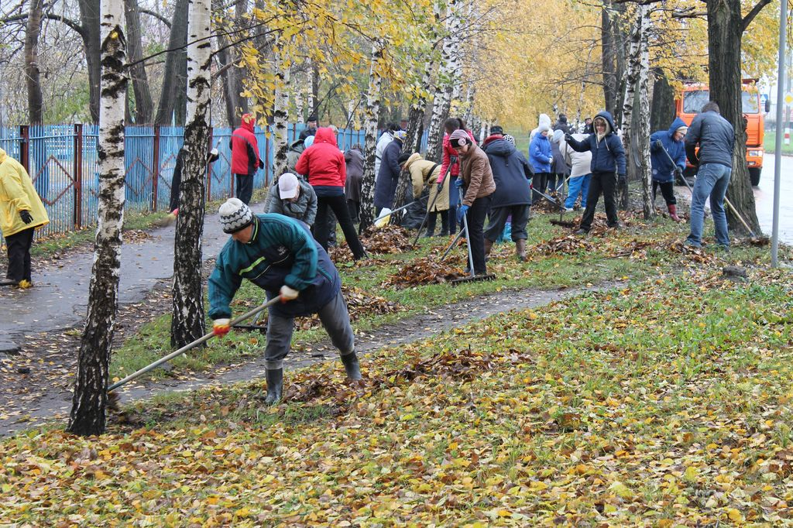
Субботник
Организация Чаепития
для членов профсоюза

Slide 15
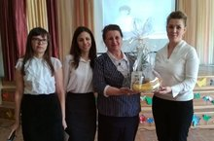
Мероприятие в школе
«Честование юбиляров»
11.05.18
Сафонова Ирина Дмитриевна
Литературная композиция

Slide 16
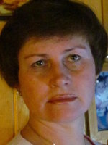
Мероприятие в школе
«Честование юбиляров
Чуприна Фаридя Мигдятовна
Праздничный концерт

